Slide 1

Введение в визуализацию данных на языке программирования Python
Берленко Татьяна Андреевна
tatyana.berlenko@moevm.info
СПбГЭТУ “ЛЭТИ”
2021

Slide 2

Язык программирования Python
Мы будем часто оперировать двумя терминами: переменная и функция.
Переменная хранит в себе некоторое значение. Это значение может быть любым: число, строка, список чисел, ….
Функция (в программировании) - это программный код, к которому можно обратиться по имени. Мы можем вызвать функцию с параметрами, тем самым изменив ее поведение. Например, в Python есть функция вывода на экран print(). То, что мы передадим в качестве параметра, мы увидим на экране.
print(10) # Мы увидим 10
print(99) # Мы увидим 99

Slide 3
Pandas
Весь процесс работы с данными можно разбить на три основные дисциплины:
обработка данных;
анализ данных;
наука о данных.
Pandas - библиотека языка Python для обработки данных и подготовки их к анализу.
Для подробной информации рекомендуем книгу Майкла Хейдта и Артема Груздева “Изучаем Pandas”

Slide 4
matplotlib
Библиотека для визуализации данных.
Официальный сайт: https://matplotlib.org/
Изначально была создана для ученых, не являющихся программистами.

Slide 5
Datalore
Запуск кода мы будем осуществлять в https://datalore.jetbrains.com/.
Перейдите https://datalore.jetbrains.com/
Нажмите create account (в правом верхнем углу)
Нажмите либо sign up with google, если у вас есть аккаунт google (почта на gmail), либо введите email и новый пароль в соответствующие поля (Email, Password)
Нажмите “Create account”
Перейдите на почту, которую вы указали при регистрации, перейдите по ссылке “Verify email”
Перейдите https://datalore.jetbrains.com/
Нажмите sign in, введите данные, которые вы указали при регистрации
Следуйте инструкциям на экране
https://datalore.jetbrains.com/notebook/cdNQf0Dp2LxahIL5FfXhH0/Xzzbq7TjuizvLiqANA1wKC/

Slide 6
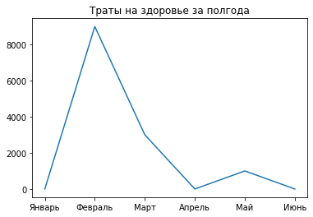
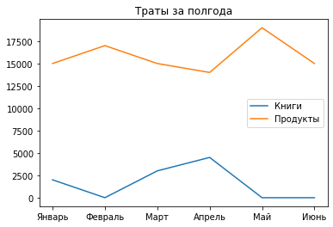
Линейный график
Линейный график показывает тенденцию.
Допустим, у нас есть данные, которые показывают изменение цены на товар со течением времени. Если таких данных много, мы можем воспользоваться линейным графиком: он покажет, возрастает цена или падает за определенный период. Если у нас несколько товаров, мы можем сравнить их графики.

Slide 7
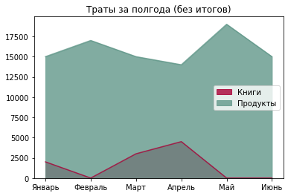
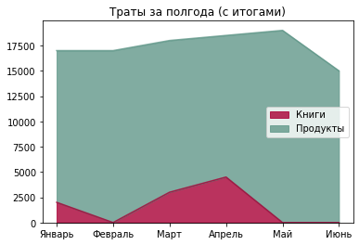
Площадная диаграмма (area graph)
Представляет собой линейный график, но с заполненной цветом областью под линией.
Сгруппированные - начинаются с нулевой оси.
С накопленными областями - каждый следующий график начинается с линии, оставленной предыдущим графиком.

Slide 8
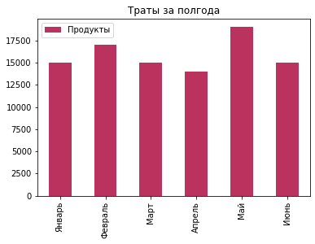
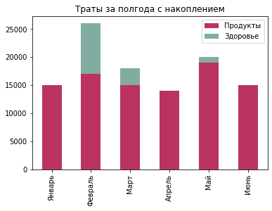
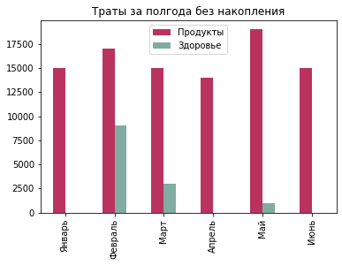
Линейчатая и столбчатая диаграммы
В вертикальных столбчатых диаграммах ось X используется для маркировки, а длина столбцов на оси Y соответствует величине измеряемой переменной.
Здесь величина также может накапливаться:

Slide 9
Гистограмма
Отображает распределение непрерывных данных.
Непрерывные данные - это данные, которые могут принимать любые значения в некотором интервале. Например, средняя продолжительность жизни/температура/вес.
В противоположность непрерывным данным выделяют дискретные данные - они могут принимать некоторые значения: количество человек в аудитории/количество машин на стоянке.

Slide 10
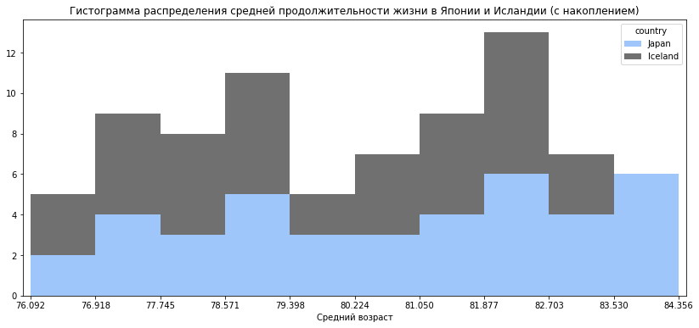
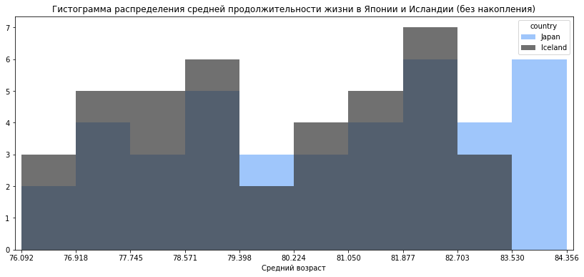
Гистограмма
В отличие от линейчатой и столбчатой диаграмм, ось X не делится на взаимоисключающие категории, это сплошная шкала, которая делится на равные интервалы, а по оси Y откладывается количество данных, попадающих в этот интервал.
Здесь величина по оси Y также может накапливаться:

Slide 11
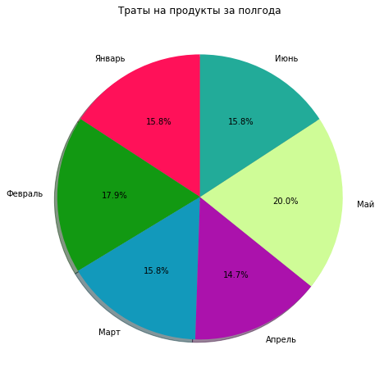
Круговая диаграмма
Представляет собой круговой статистический график , который разделен на части. Длина дуги каждой части (и, следовательно, ее центральный угол и площадь) пропорциональна величине, которую эта часть представляет.

Slide 12
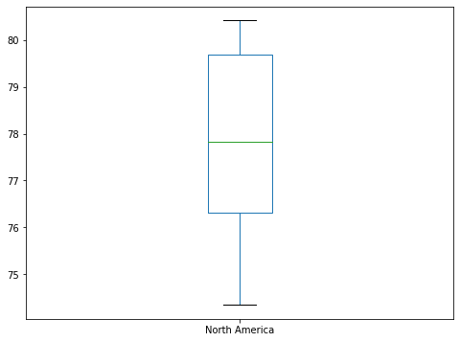
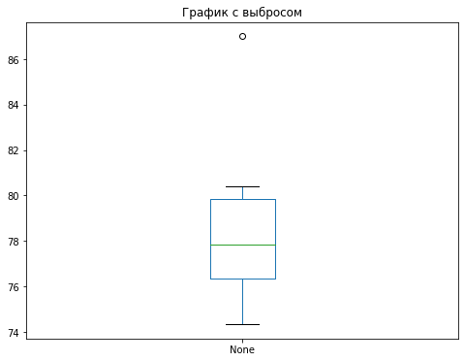
Диаграмма размаха или ящик с усами
Такой вид диаграммы показывает медиану, нижний и верхний квартили, минимальное и максимальное значение выборки и выбросы.
Пусть наши данные отсортированы по возрастанию.
Нижний квартиль показывает значение, перед которым расположены 25% выборки.
Верхний квартиль показывает значение, после которого расположены 75% выборки.
Медиана - значение, которое расположено ровно посередине выборки.

Slide 13
Работа с геоданными. Библиотека Folium
Библиотека Folium позволяет создавать интерактивные карты и добавлять различную информацию на эти карты.
Например, мы можем добавить на карту маркеры, которые точно соответствуют расположению на карте университетов, если у нас есть информация вида:
Университет_1 Расположение_университета_1
Университет_2 Расположение_университета_2
…

Slide 14
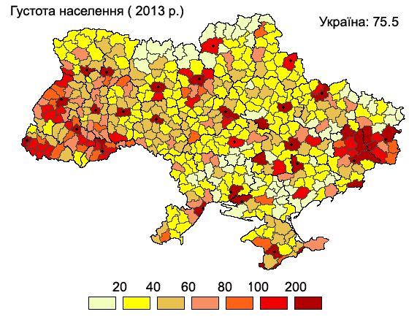
Folium. Фоновая картограмма
Вид картограммы, на которой штриховкой различной густоты или краской разной степени насыщенности изображают интенсивность какого-либо показателя в пределах территориальной единицы.
Удобно использовать, если данные соотносятся с географическими координатами.
Изображение и определение взяты с википедии: https://en.wikipedia.org/wiki/Choropleth_map

